Slide 1
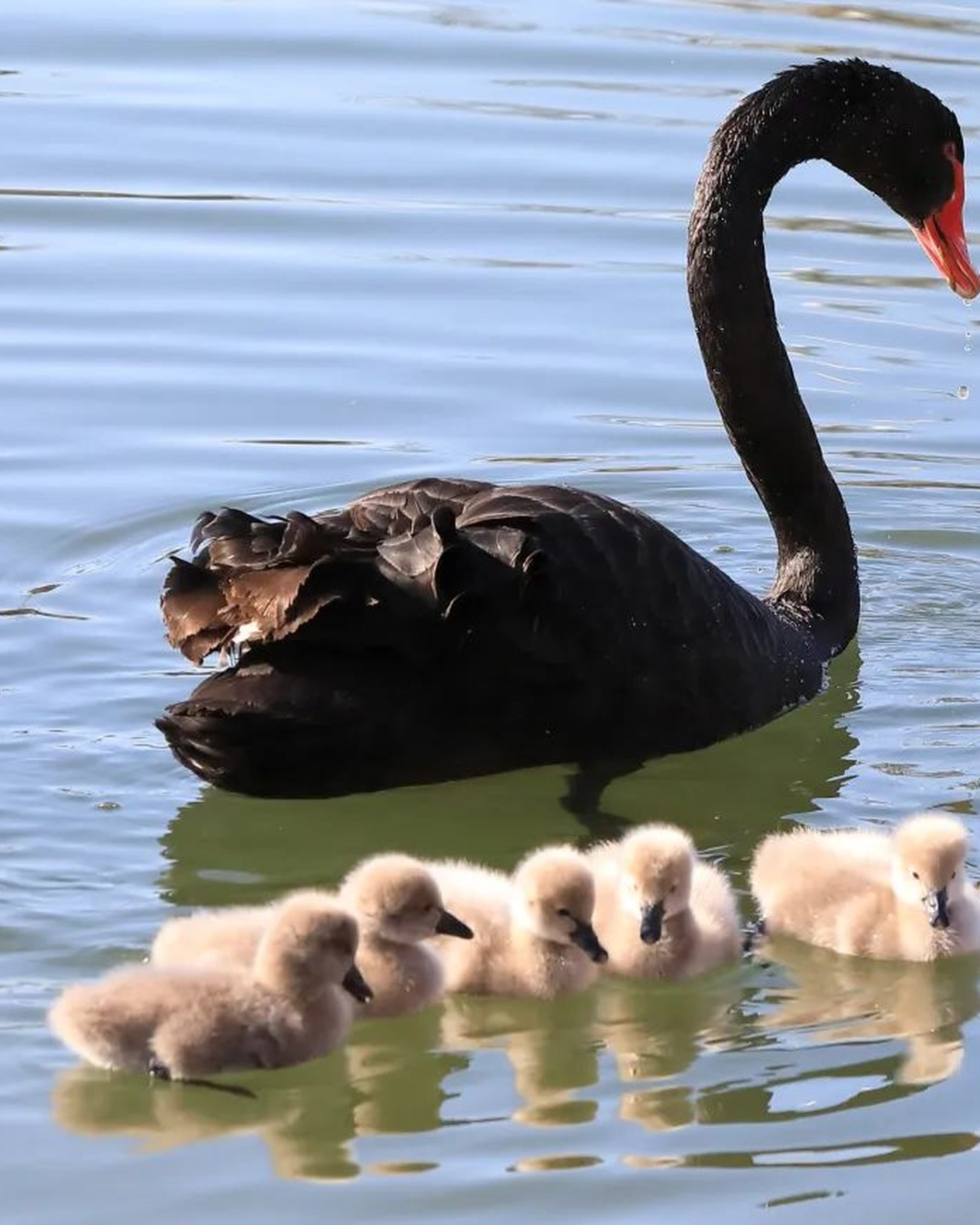
2026 AI + 公益 黑客松 · 联合提案
一条河
AI 公民河流教育计划
首款产品 小天鹅寻母记 2.0 · 由「清河十闸」升级
让每个孩子，成为一条河的证人。
北京 · 清河 23.6 公里 · 十座水闸 · 沿岸九十余种鸟类
Notes:
开场不要先讲技术。先讲一个画面：这条 23.6 公里的河，每年被几十万人走过，但没有一个孩子能带走它。我们今天带来的是：让每个孩子成为这条河的证人。

Slide 2
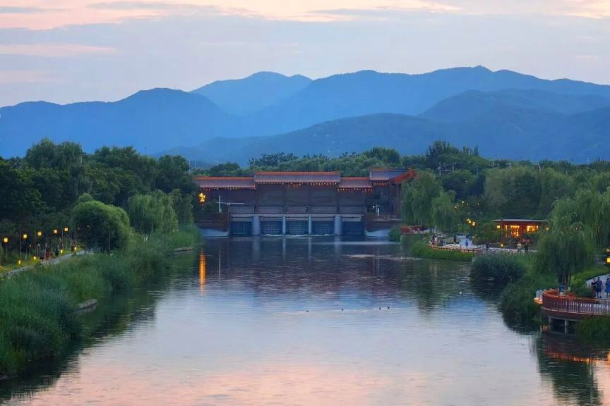
01
01 问题
清河被修好了，但它还没被读懂。
水回到了 III 类，鸟回来了九十余种。但一条河真正活下来，靠的不是治理，是被看见。
23.6
一条穿城而过的河，没有一门以它为教材的课
km
沿线十座真闸、日均三千到五千人的公园。孩子来过、拍过照，却没人告诉他：脚下这道闸，为什么建在这里。
1 : 30
一位自然导师，对三十个孩子
户外自然教育最缺的不是热情，是师资。一个人问不出三十个不同的问题，也记不住三十条不同的观察。
清河上的闸，闸上带楼、闸桥一体。沿线十座，每一座都有自己的名字、年份和一次改建。
0
活动结束，没有留下一条数据
没有学习效果的证据，也没有一条对河流有用的记录——资助方无法评估，项目无法迭代，孩子下个假期不会再回来。
河有流量，孩子有记忆，城市没有数据。
一条河 · AI 公民河流教育计划
02 / 06
Notes:
数字是递降的：23.6 公里、1 比 30、最后一个 0。这几年清河治理的成果是真实的，但治理的下一步是「公众参与」，而公众参与的前提是「有人真的认识这条河」。

Slide 3
02
02 产品
一款游戏，长出三种公共资产。
游戏只是入口。真正被留下的是三样东西：孩子会问问题的能力、一条河的连续观测、一套别的城市能直接复制的模板。
01
玩 · 入口
小天鹅寻母：沿清河十闸闯关，每过一闸，解锁一段这条河的十年之变。已有可交互 Demo，纯网页、免下载。
已建成 · 可扫码
02
探 · 核心
每座闸后接一个真实任务——水色、流速、鸟类、垃圾、桥与芦苇。不是四选一，是走出去看、拍下来、记下来。
本次新增
03
报 · 价值
观察经 AI 识别与交叉校验后，进入公开的「清河健康地图」；同时生成孩子的《河流护照》与班级学情。
本次新增
一个孩子的 40 分钟
0′ 扫码开始
5′ 第一闸开启
12′ 领到任务
20′ 拍下水面
30′ AI 追问
40′ 生成护照
一条河 · AI 公民河流教育计划
03 / 06
Notes:
这一页是全篇的骨架。玩是钩子，探是核心，报才是公益价值所在。注意第三条：孩子的观察会变成公开数据，这是把教育项目和公益数据打通的唯一办法。

Slide 4

03
03 AI
为什么非得是 AI。
一位自然导师对三十个孩子，问不出三十个不同的问题。AI 可以——而且每一句追问，都顺手变成了一条可用的数据。
01
追问
不公布答案，按孩子说的话决定下一个问题。一次对话，就是一次分层教学。
小天鹅向导
点位 05 · 清河闸 · 14:32
你拍的这块水面，颜色像什么？
看见
02
一张随手拍，变成一条带物种、点位、时间的观测记录。
有点绿。
草地那种绿，还是墨汁那种绿？能看见水底的石子吗？
03
校验
知识库检索 + 同点位多人交叉 + 官方水质比对，坏数据进不了地图。
看不见石头。
04
举证
每个孩子一份《河流护照》，每个班一份学情。公益项目第一次有了效果证据。
好，那记下来：看不清水底。是水太深，还是水太浑？
已记录 清河闸 05 · 透明度 低 · 14:32
底线 不采集人脸与精确坐标 · AI 输出人工抽审 · 不排名、不羞辱、不制造焦虑
今日第 87 条
一条河 · AI 公民河流教育计划
04 / 06
Notes:
这段对话不是设计稿，是我们认为 AI 在这个场景里唯一站得住的用法：不是出题，是追问。追问的价值在于——它同时产出了两样东西：孩子的思考，和一条结构化观测。

Slide 5
04
04 模式
免费给孩子，卖给愿意为「效果」付费的人。
公益项目最怕的不是没钱，是说不清钱变成了什么。所以我们先把三件事分清楚：谁被服务、谁在付费、什么是公共的。
谁被服务
谁在付费
什么是公共的
永久免费
为效果买单
开放出去
公立学校与社区儿童之家
场景方：场地、IP 与现场运营
内容模板：一河一校，换城市 4 周上线
没有研学预算的家庭
基金会：项目经费与督导
观测数据 API，开放可下载
缺少自然导师的班级
企业与政府采购：算力、CSR、研学服务
研学报告标准与教师手册
首期 90 天，我们只敢承诺四个数
500名
1万条
+25%
3条
儿童完成完整探究
有效观测入库
前后测学习增益
建议被采纳
我们不拿 DAU 衡量公益。 一次有效的追问、一条可用的记录、一个被学校留下的班，才是这套东西真正在长的部分。
一条河 · AI 公民河流教育计划
05 / 06
Notes:
公益的可持续不是靠情怀，是靠把「谁付费」和「谁受益」分开。免费的是孩子，付费的是场景方、基金会和政府——他们买的不是曝光，是可被验证的效果。

Slide 6
05
05 计划
48 小时让它跑起来，90 天让它被验证。
48 H
黑客松现场 · 把「AI」从文案变成真的
我们在找
真 AI 追问替换写死的提示 · 拍照识别接通 1 个点位
一份《河流护照》 · 公开地图骨架，能看见别人的记录
1 所试点学校（一个班就够）
一所学校 · 一个学期
1 家公益机构（渠道与儿童服务经验）
90 D
3 个班 · 500 名儿童 · 1 万条观测
教师手册 v1 与前后测 · 开源模板 v0.1
1 位水利 / 生态专家（把关知识库）
算力，和一台景区大屏
12 M
三条河 · 三个城市
换数据即复制 · 数据接入区级河长制平台
模板开放给其他流域的公益伙伴
给我们 48 小时，和一个班的孩子。
一条河不需要更多赞美。它需要更多证人。
一条河 · AI 公民河流教育计划
06 / 06
Notes:
收尾要具体：48 小时不是做 PPT，是把现在写死的提示换成真 AI，把一条记录真的传上地图。最后的诉求只有一个班。

